Slide 1
Raport końcowy Projektu ProfiBaza - Cyfrowe udostępnienie informacji publicznej na temat sytuacji zdrowotnej ludności oraz realizacji programów zdrowotnych dla potrzeb profilaktyki chorób i promocji zdrowia w Polsce

Slide 2
ProfiBaza - Cyfrowe udostępnienie informacji publicznej na temat sytuacji zdrowotnej ludności oraz realizacji programów zdrowotnych dla potrzeb profilaktyki chorób i promocji zdrowia w Polsce
Wnioskodawca: Narodowy Instytut Zdrowia Publicznego PZH – Państwowy Instytut Badawczy
Beneficjent: Narodowy Instytut Zdrowia Publicznego PZH – Państwowy Instytut Badawczy
Partnerzy: -
Źródło finansowania: Program Polska Cyfrowa – Europejski Fundusz Rozwoju Regionalnego (84,63%) Oś Priorytetowa II, E-administracja i otwarty rząd Działanie 2.3 Cyfrowa dostępność i użyteczność informacji sektora publicznego Poddziałanie 2.3.1 Cyfrowe udostępnienie informacji sektora publicznego ze źródeł administracyjnych i zasobów nauki Budżet Państwa (15,37%)
CEL PROJEKTU:
Udostępnienie do ponownego wykorzystania w celach poznawczych, naukowych, administracyjnych i komercyjnych gromadzonych przez NIZP PZH-PIB oraz inne podmioty zasobów informacji sektora publicznego dotyczących profilaktyki chorób i promocji zdrowia, a także sytuacji zdrowotnej ludności w Polsce.

Slide 3
OKRES REALIZACJI PROJEKTU
Planowany: | 2018-03-01 | 2021-02-28
Faktyczny: | 2018-03-01 | 2021-05-29
KOSZT REALIZACJI PROJEKTU

Slide 4
ZAKRES PROJEKTU
Nazwa zadania/kamienia milowego​ | Planowana data zakończenia​ | Data faktycznego zakończenia​ | Status realizacji kamienia milowego
Opracowany standard gromadzenia danych​ | 11-2018​ | 11-2018​ | Osiągnięty
Dane cyfrowe zintegrowane i ustandaryzowane​ | 01-2021​ | 01-2021​ | Osiągnięty
Opracowany ostateczny model wizualizacji danych​ | 01-2021​ | 01-2021​ | Osiągnięty
Zakończony audyt i wprowadzone zalecenia | 10-2019 | 02-2020 | Osiągnięty - Kamień milowy został osiągnięty przed datą punktu ostatecznego. Audytowi zarządczemu poddana została kampania mailingowa, której pierwsza fala została zrealizowana z końcem grudnia 2019 roku. Audyt po realizacji pierwszej fali kampanii mailingowej miał kluczowe znaczenie dla dalszej realizacji działań informacyjno-promocyjnych projektu ze względu na dużą i złożoną grupę odbiorców projektu. Przeprowadzone działania pozwoliły na wprowadzenie zmian wynikających z zaleceń poaudytowych w kolejnych falach a tym samym efektywną realizację założeń projektu
Ogłoszenie o zamówieniu (budowa oprogramowania) | 05-2019 | 06-2019 | Osiągnięty Opóźnienie wynikało z konieczności uściślenia architektury rozwiązania budowy oprogramowania (zapisy Studium Wykonalności wymagały przeglądu po 2 latach od powstania dokumentu), w związku z powyższym należało dopracować OPZ aby uniknąć konieczności doszczegółowienia dokumentacji przetargowej na etapie uruchomionego postępowania.
Udostępnienie wersji pilotażowej ​ | 06-2020​ | 06-2020​ | Osiągnięty
Udostępnienie narzędzia do gromadzenia danych bieżących (danych gromadzonych po zakończeniu projektu)​ | 12-2020​ | 02-2021​ | Osiągnięty Opóźnienie w realizacji Kamienia Milowego w pierwszej planowanej dacie zakończenia, wynikało z faktu zawarcia umowy na dostawę sprzętu serwerowego w grudniu 2020, co podyktowane było niedostępnością urządzeń serwerowych wynikającą z sytuacji epidemiologicznej i trudnościami dostawami serwerów niezbędnych do uruchomienia produkcyjnego
Opracowanie i udostępnienie narzędzia do przetwarzania danych​ | 11-2020​ | 11-2020​ | Osiągnięty
Zrealizowana konferencja na zakończenie projektu​ | 05-2021​ | 05-2021 ​ | Osiągnięty

Slide 5
PRODUKTY PROJEKTU
Nazwa produktu | Planowany termin wdrożenia | Faktyczny termin wdrożenia | Uwagi
System ProfiBaza | 05.2021 | 05.2021
Otwarte API do udostępniania danych | 05.2021 | 05.2021 | -
API do importowania danych zewnętrznych | 05.2021 | 05.2021 | -
API do komunikacji (pobierania danych) z istniejącym w NIZP PZH-PIB Systemem Chorobowości Szpitalnej | 05.2021 | 05.2021 | -
API służący do udostępniania danych dla systemów CSIOZ (w szczególności dla Systemu Statystyki w Ochronie Zdrowia (SSOZ) | 05.2021 | 05.2021 | -
API służące wymianie danych z systemem EpiBaza | 05.2021 | 05.2021 | -
Zdigitalizowane dokumenty zawierające informacje sektora publicznego | 05.2021 | 05.2021 | -
Udostępnione on-line dokumenty zawierające informacje sektora publicznego | 05.2021 | 05.2021 | -

Slide 6
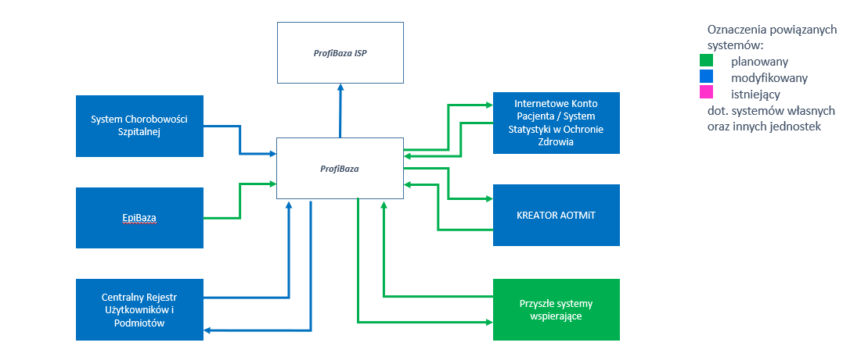
PRODUKTY PROJEKTU – interoperacyjność
(widok kooperacji aplikacji)

Slide 7
WSKAŹNIKI EFEKTYWNOŚCI PROJEKTU
Nazwa wskaźnika | Jednostka miary | Wartość docelowa | Wartość osiągnięta
Liczba pobrań/odtworzeń dokumentów zawierających informacje sektora publicznego | szt. | 1 050 000,00 | 0*
Liczba podmiotów, które udostępniły on-line informacje sektora publicznego | szt. | 1 | 1
Liczba baz danych udostępnionych on-line poprzez API | szt. | 1 | 1
Liczba udostępnionych on-line dokumentów zawierających informacje sektora publicznego. | szt. | 8 591 | 8 591
Liczba zdigitalizowanych dokumentów zawierających informacje sektora publicznego | szt. | 76 838 | 184 769
Liczba utworzonych API | szt. | 5 | 5
Rozmiar udostępnionych on – line informacji sektora publicznego | GB | 28,5 | 25,7
Liczba wygenerowanych kluczy API | szt. | 4 | 4
* Planowany termin osiągnięcia 12.2021 r.

Slide 8
KORZYŚCI Z PROJEKTU
Nazwa | Opis
Przyspieszenie reakcji na niekorzystne zjawiska zdrowotne, w tym zagrożenia zdrowia publicznego; | Organy administracji rządowej, państwowe jednostki organizacyjne (w tym agencje wykonawcze), samorządy terytorialne, realizujące zadania własne związane z promocją lub ochroną zdrowia.
Poprawa sprawności i skuteczności działań w obszarze profilaktyki chorób i promocji zdrowia; | Organy administracji rządowej, państwowe jednostki organizacyjne (w tym agencje wykonawcze), samorządy terytorialne, realizujące zadania własne związane z promocją lub ochroną zdrowia.
Efektywne opracowywanie planów szybkiego reagowania (zwalczania i zapobiegania) przez jednostki administracji państwowej i samorządowej w przypadku szerokiego spektrum chorób; | Organy administracji rządowej, państwowe jednostki organizacyjne (w tym agencje wykonawcze), samorządy terytorialne, realizujące zadania własne związane z promocją lub ochroną zdrowia.
Zwiększenie wykorzystania oraz poprawa dostępności do danych z obszaru zdrowia | Ogół społeczeństwa
Zapewnienie dodatkowego źródła informacji przy opracowywaniu analiz kosztów i efektywności programów ochrony zdrowia oraz skali problemów zdrowotnych | Organy administracji rządowej

Slide 9
KORZYŚCI Z PROJEKTU (cd.)
Nazwa | Opis
Ułatwienie i przyspieszenie transferu wyników badań i danych źródłowych krajowych do globalnych baz danych; | Podmioty sektora ochrony zdrowia, Instytuty naukowo-badawcze
Pozytywny wpływ na promocję działalności naukowo-badawczej NIZP PZH-PIB oraz jednostek samorządu terytorialnego w kontekście działań na rzecz ochrony zdrowia i lepsze wykorzystanie tej pracy; | Instytutu naukowo badawcze, NIZP PZH-PIB , jednostki samorządu terytorialnego
Zwiększenie szans na rozwój innowacyjności w Polsce, poprzez zwiększenie dostępności cennych zbiorów danych; | Przedsiębiorstwa, Podmioty sektora ochrony zdrowia, ogół społeczeństwa
Rozwój sektora usług doradczych, w tym szczególnie nowych firm; | Przedsiębiorstwa (m.in. sektora farmaceutycznego, sportu i rekreacji)
Wzrost świadomości społecznej o zagrożeniach w obszarze zdrowia publicznego | Ogół społeczeństwa

Slide 10
BEZPIECZEŃSTWO SYSTEMU I DANYCH
Nazwa produktu | Poziom bezpieczeństwa
Otwarte API do udostępniania danych | Stosowanie minimalnych wymagań dla systemów teleinformatycznych, określonych w rozdziale IV KRI, stosowanie struktur danych i znaczenia danych zawartych w tych strukturach, określonych w rozporządzeniu KRI
API do importowania danych zewnętrznych | Stosowanie minimalnych wymagań dla systemów teleinformatycznych, określonych w rozdziale IV KRI, stosowanie struktur danych i znaczenia danych zawartych w tych strukturach, określonych w rozporządzeniu KRI
API do komunikacji (pobierania danych) z istniejącym w NIZP PZH- PIB Systemem Chorobowości Szpitalnej | stosowanie minimalnych wymagań dla systemów teleinformatycznych, określonych w rozdziale IV KRI, stosowanie struktur danych i znaczenia danych zawartych w tych strukturach, określonych w rozporządzeniu KRI
API służące wymianie danych z systemem EpiBaza | stosowanie minimalnych wymagań dla systemów teleinformatycznych, określonych w rozdziale IV KRI, stosowanie struktur danych i znaczenia danych zawartych w tych strukturach, określonych w rozporządzeniu KRI

Slide 11
TRWAŁOŚĆ PROJEKTU
Okres trwałości: 5 lat
Źródło finansowania utrzymania produktów projektu: budżet NIZP PZH - PIB
Najważniejsze ryzyka:
Nazwa ryzyka | Siła oddziaływania | Prawdopodobieństwo wystąpienia ryzyka | Reakcja na ryzyko
Zmniejszenie wartości wskaźników produktu i rezultatu w okresie trwałości | duża | niskie | Unikanie zagrożenia
Zmiana charakteru lub własności projektu | duża | znikome | Współdzielenie ryzyka
Brak kwalifikowalności środków nierozliczonych przez instytucję pośredniczącą Wniosków o Płatność | średnia | niskie | Tolerowanie ryzyka
Zmiany legislacyjne, zmiany prawne wpływające na kształt systemów teleinformatycznych. | duża | średnie | Tolerowanie ryzyka

Slide 12
Dziękuję za uwagę

